Slide 1
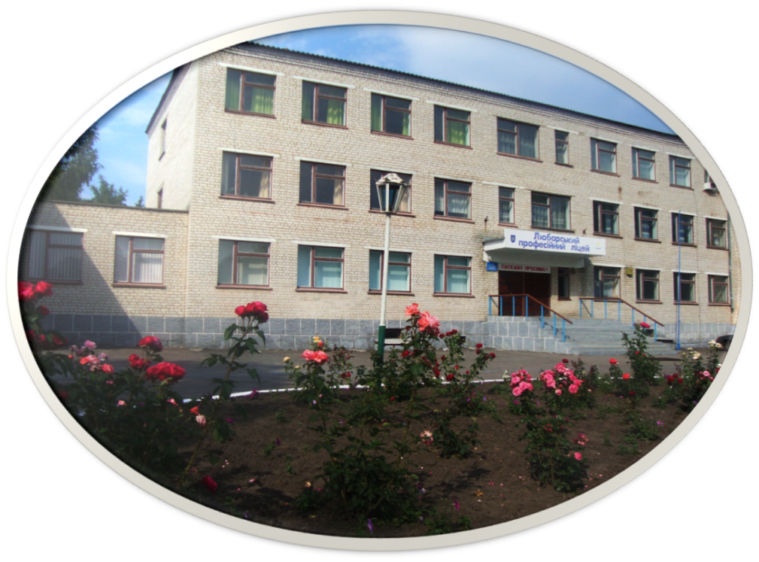
АТЕСТАЦIЙНЕ ПОРТФОЛIО
МАЙСТРА ВИРОБНИЧОГО НАВЧАННЯ ЛЮБАРСЬКОГО ПРОФЕСІЙНОГО ЛІЦЕЮ СТЕПАНИШЕНА ЮРІЯ ВОЛОДИМИРОВИЧА

Slide 2
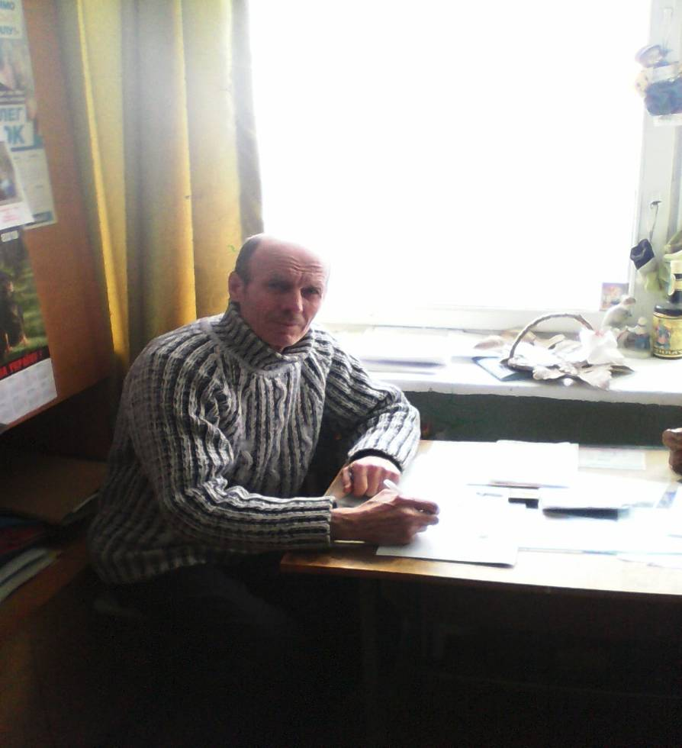
      14
      тарифний розряд
      Педагогічний стаж 31 рік

Slide 3
ЗАГАЛЬНI ВIДОМОСТI
Дата народження : 04.03.1959 р.
Освiта : середня спецiальна ( Житомирський сільськогосподарський технікум, 1978 р.)
Спецiальнiсть : механiзацiя сiльського господарства
Квалiфiкацiя : технiк - механiк

Slide 4
Посада
Майстер виробнпчого навчання
Стаж роботи
31 рік
Освіта (що і коли закінчив, отримана спеціальність та кваліфікація за дипломом
Житомирський сільськогосподарський технікум– 1978 р., технік-механік.
14 тарифний розряд
Курси підвищення кваліфікації
НАПНУ ДЗВО «УМО» Білоцерківський інститут неперервної професійої освіти ПК 35946459/003363-21, 2021р.
Стажування
ФГ «Явір» №2/22 2022 р.

Slide 5
ПЕДАГОГIЧНЕ КРЕДО
"Щоб не з пустелі починати путь, дари минулого ти не забудь. Цінуй і розумій сучасне, щоб перешкоди обійти завчасно. З любов'ю і добром в душі твори майбутнього твого життя скарби".

Slide 6
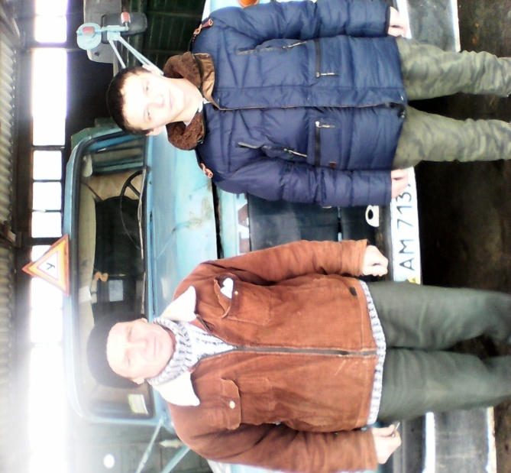
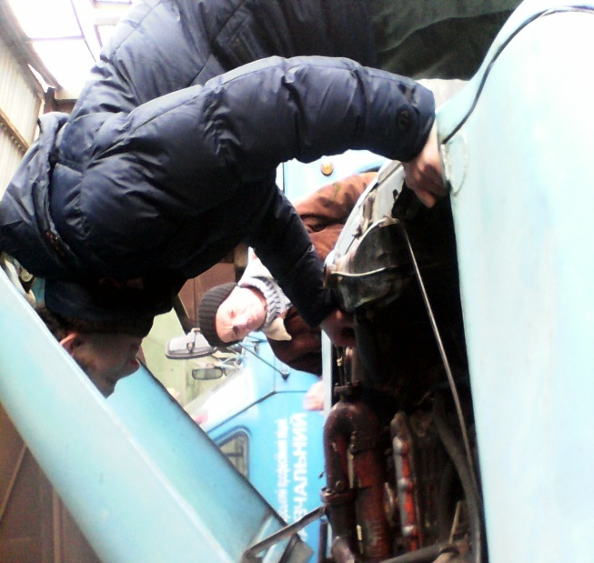
ПРIОРИТЕТНI НАПРЯМКИ РОБОТИ
Розвиток знань, умiнь i навичок учнiв на уроках практичного водіння.
Забезпечення умов для розвитку та задаткiв учнів.
Виховання любовi до обраної професiї.

Slide 7
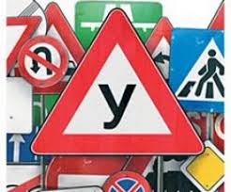
МЕТОДИЧНА ПРОБЛЕМА
Створення сприятливого мiкроклiмату та атмосфери взаєморозумiння в процесi пiдготовки майбутнього водiя.

Slide 8
НАВЧАЮЧИ УЧНIВ ВОДІННЮ ЗАВЖДИ НАМАГАЮСЬ:
бути терплячим настільки, щоб гранично дохідливо і вміло пояснити більшість аспектів поведінки водія при керуванні транспортним засобом;
намагаюсь майстерно виконати будь-який прийом, виконання якого вимагаю від учнів на навчальному маршруті;
на власному прикладі показую, як потрібно і як не потрібно поводитись в певних ситуаціях, що постійно виникають на дорозі;
навчаючи примірного і законослухняного водія, намагаюсь подавати наочні приклади законослухняності та культурної поведінки на навчальному маршруті в процесі комунікації з учнем і в процесі пересування.

Slide 9
УЧАСТЬ В МЕТОДИЧНIЙ РОБОТI
участь в роботi обласної секцiї педпрацівників автомобільного транспорту.
участь у педагогiчних читаннях, виставках педагогiчної майстерностi.
проведення вiдкритих урокiв.
розробка дидактичних матерiалiв.

Slide 10
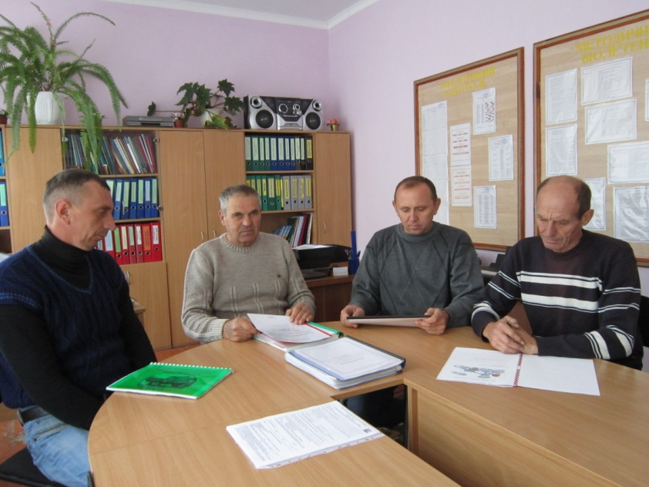

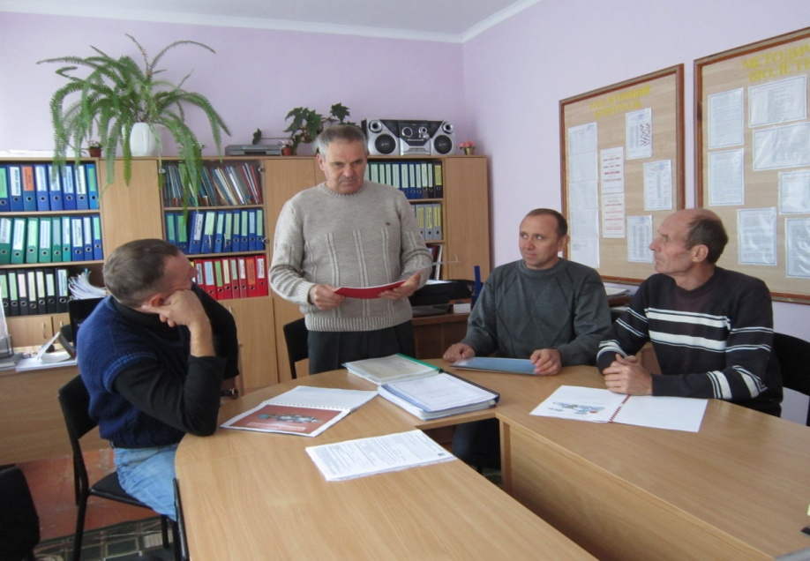
УЧАСТЬ В РОБОТІ МЕТОДИЧНОЇ КОМІСІЇ З ПРОФЕСІЙ: “ЕЛЕКТРОГАЗОЗВАРНИК. ВОДІЙ АВТОТРАНСПОРТНИХ ЗАСОБІВ КАТЕГОРІЇ “С1”

Slide 11
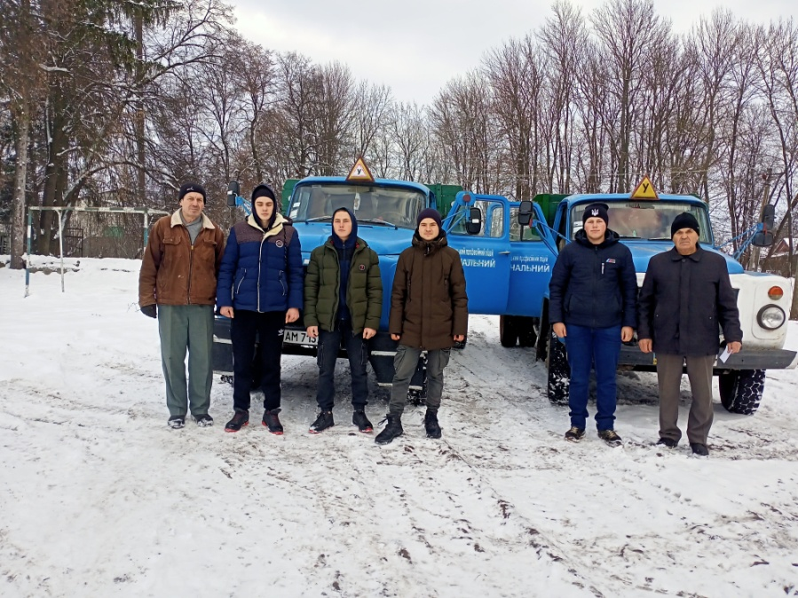
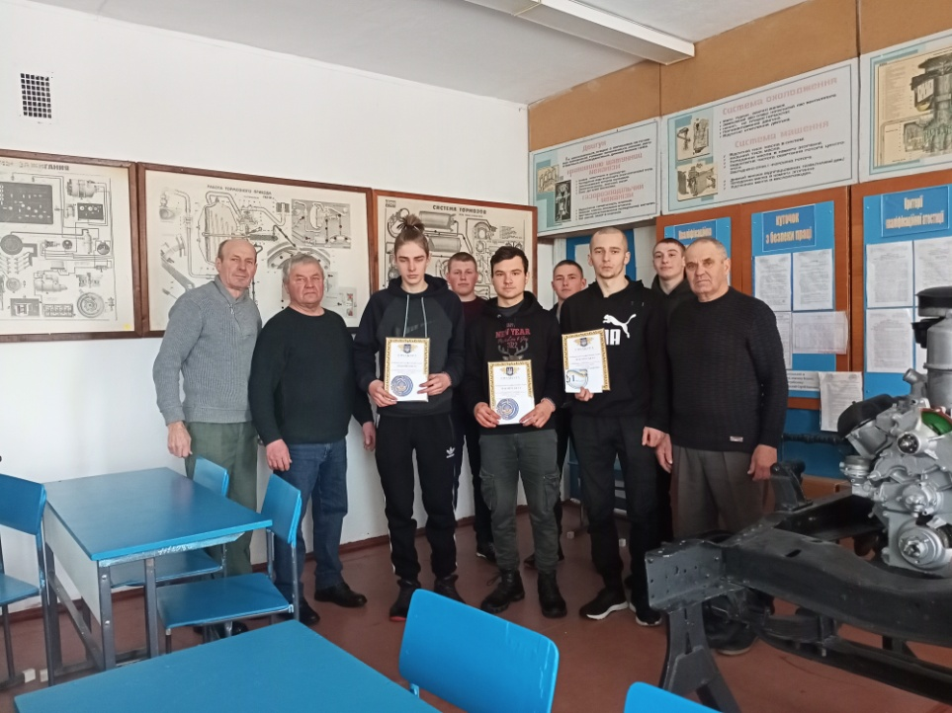
КОНКУРС ПРОФЕСІЙНОЇ МАЙСТЕРНОСТІ СЕРЕД УЧНІВ ПРОФЕСІЇ “ВОДІЙ АВТОТРАНСПОРТНИХ ЗАСОБІВ”

Slide 12
ВИСНОВОК
Навчальний заклад – це майстерня, де формується думка пiдростаючого поколiння, треба мiцно тримати його в руках, якщо не хочеш випустити з рук майбутнє.

